Slide 1
GTÜ BİL MUH BİL 496 2.BULUŞMA CNC Makinasının Arayüz Yardımıyla Kullanılması
Ahmet ÖZYILMAZ
Proje Danışmanı: Prof. Dr. Erkan ZERGEROĞLU
NİSAN 2018

Slide 2
İçerik
Gcode
GRBL kütüphanesi
Bağlantı – Test
Başarı Kriterleri
Kaynaklar

Slide 3
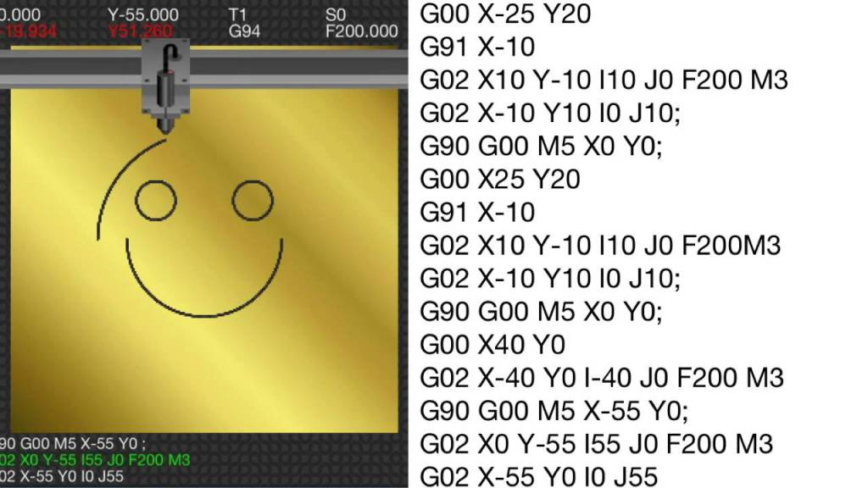
G- CODE ?
G-kodu (G-kodları ya da RS-274) birçok çeşidi olan nümerik kontrol amaçlı kullanılan bir programlama dilidir. Genellikle otomatik makine parçalarını kontrol etmek için bilgisayar destekli üretimde kullanılır. G-kodu sık sık G programlama dili olarak da kullanılır. G programlama dili temel olarak kesici takıma ya da parçaya ne yapması gerektiğini belirtir.

Slide 4
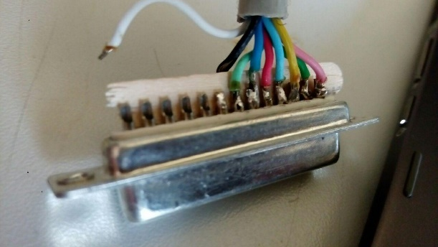
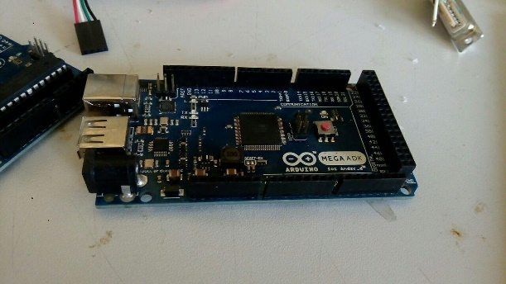
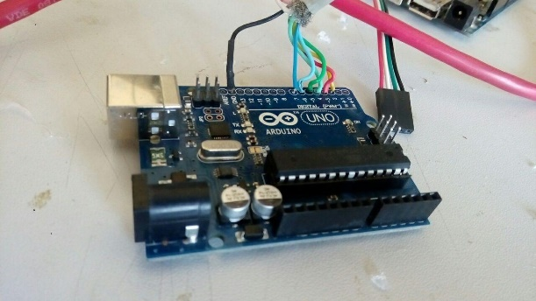
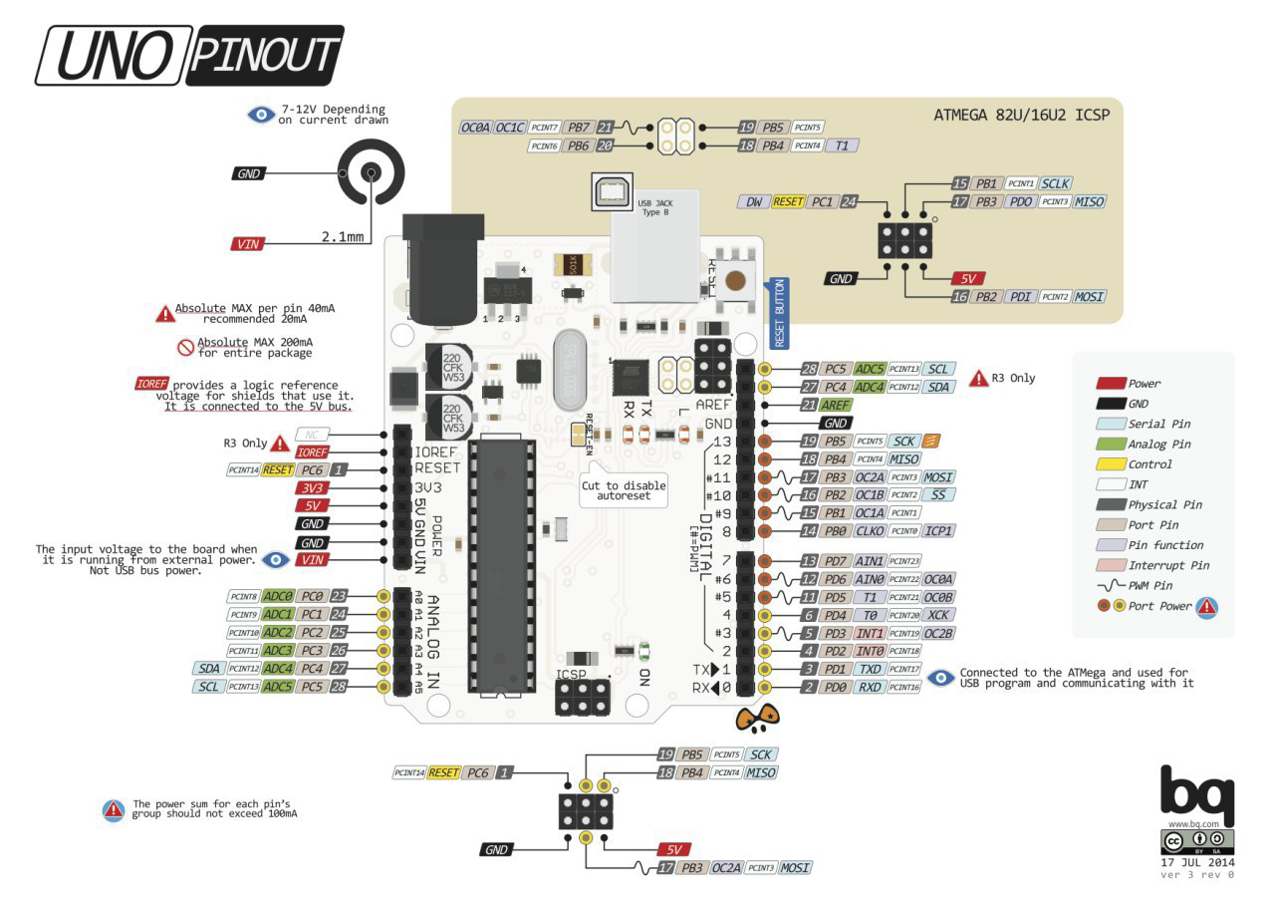
Bağlantı - Test Kısmı
Ardunio UNO ile Paralel Port bağlantısı için hazırlanmış olan bağlantı kabloları Voltmetre ve Ardunio UNO’nun data sheet i ile kontrol edildi.
Test için yapılmış programlar kullanılarak UNO’nun bağlantılarının doğru yapıldığı test edildi.(ESTCAM – Universal Gcode Sender)

Slide 5
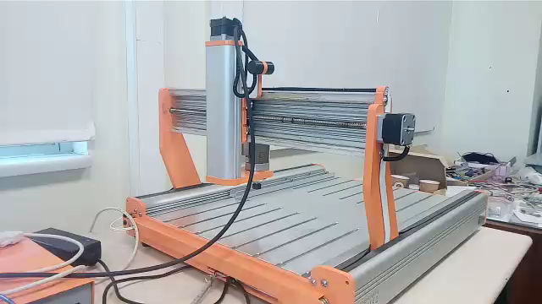

Slide 6
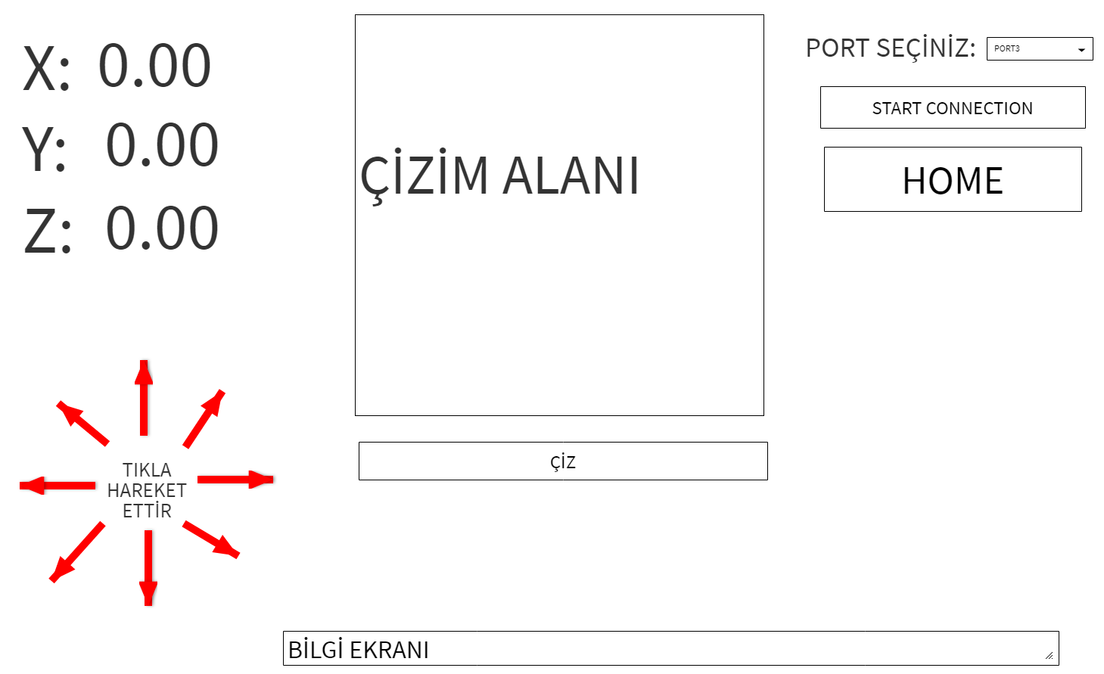
Arayüz Tasarımı

Slide 7
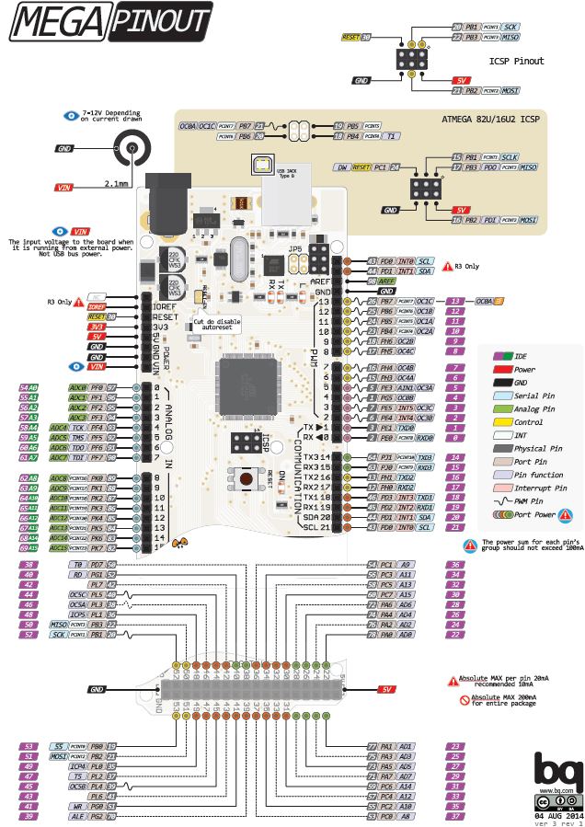
Ardunio MEGA - GRBL
Ardunio Uno ile çalışan mekanizmanın aynısını Ardunio MEGA ya taşımak için öncelikle PIN bağlantıları yapıldı.
Bağlantılar paralel porta lehimlendi.
GRBL kütüphanesi MEGA’nın içine yüklendi.

Slide 8
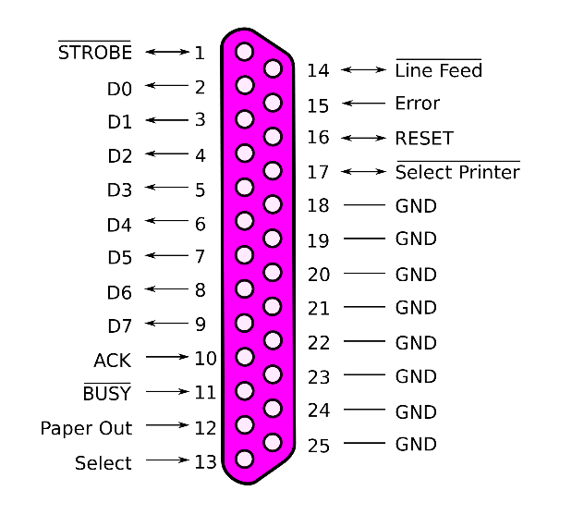
Proje Gereksinimlerden ne yapıldı ?
Ardunio UNO ile paralel port bağlantısı sağlandı.
- Örnek CNC yazılımları ile cihazın haraketi 3 boyutta kontrol edildi.
UNO nun bağlantılarının aynısını MEGA için gerçekleştirildi.
Arayüz tasarımına başlandı.
Homing Problem ile ilgili araştırma yapıldı.

Slide 9
Başarı Kriterleri
Ardunio UNO ile çalışan sistemin Ardunio MEGA ile gerçekleştirilmesi.
‘’Homing’’Problemini çözmek.
Kullanıcı Arayüzünün geliştirilmesi.
Arayüz ile 2D şekillerin çizilmesi.

Slide 10
Referans
G-Code
http://www.wiki-zero.com/index.php?q=aHR0cHM6Ly90ci53aWtpcGVkaWEub3JnL3dpa2kvRy1rb2R1
Estl Cam(Arayüz tasarımı için )
http://www.estlcam.com/changelog.php
Homing Problem Araştırması
https://github.com/synthetos/TinyG/wiki/Homing-and-Limits-Setup-and-Troubleshooting
Universal GCODE SENDER
https://github.com/winder/Universal-G-Code-Sender

Slide 11
TEŞEKKÜRLER

